Slide 1
Capstone Design Team F
진행 상황
2016310237 김동우
2016314577 김동한
2016311033 김영현
2017312329 최형규

Slide 2
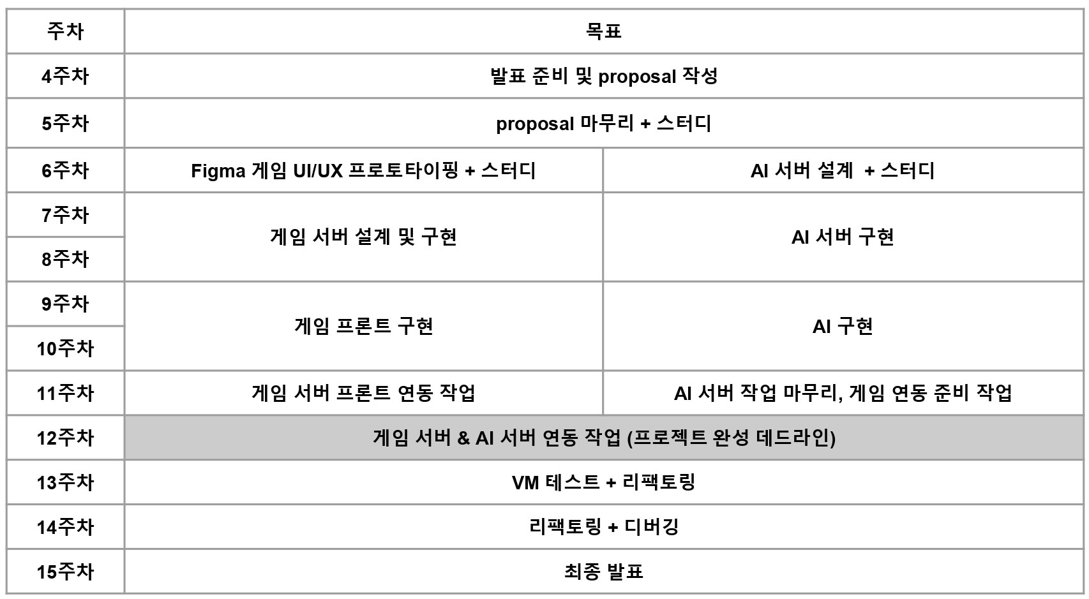
Weekly Plan

Slide 3
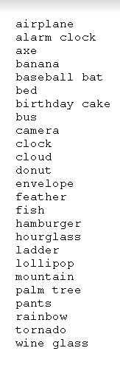
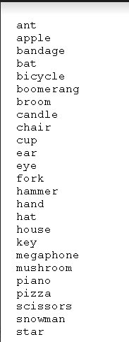
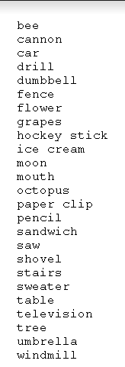
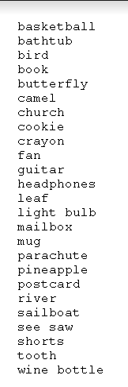
진행상황 - AI part
- 100 classes
- 4 models each trained with 25 categories
- each category selected to reduce
FP & FP as possible
< category 1 >
< category 2 >
< category 3 >
< category 4 >

Slide 4
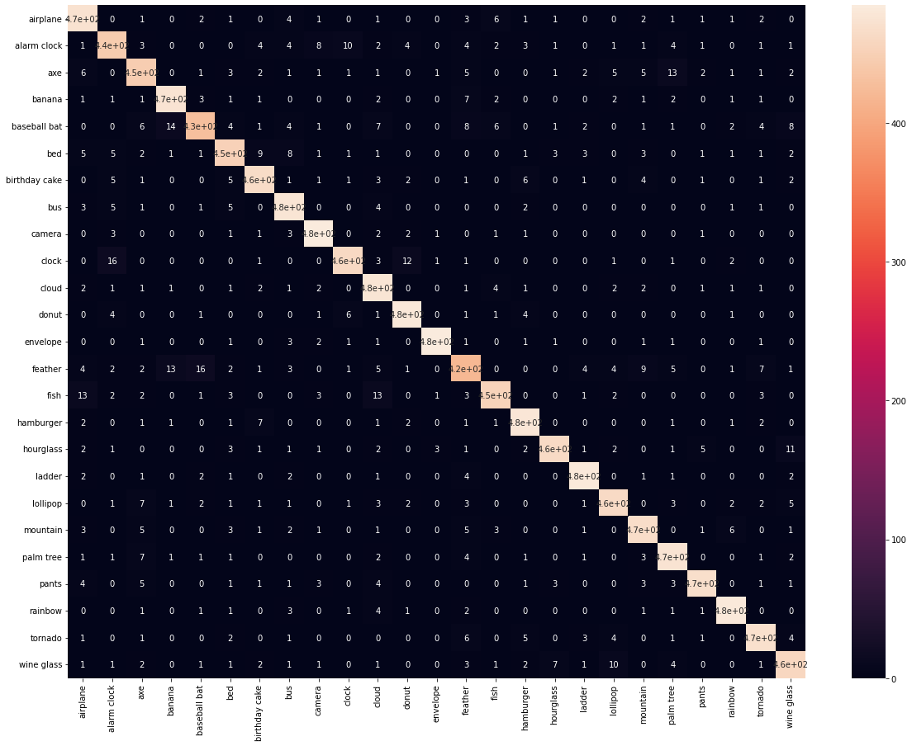
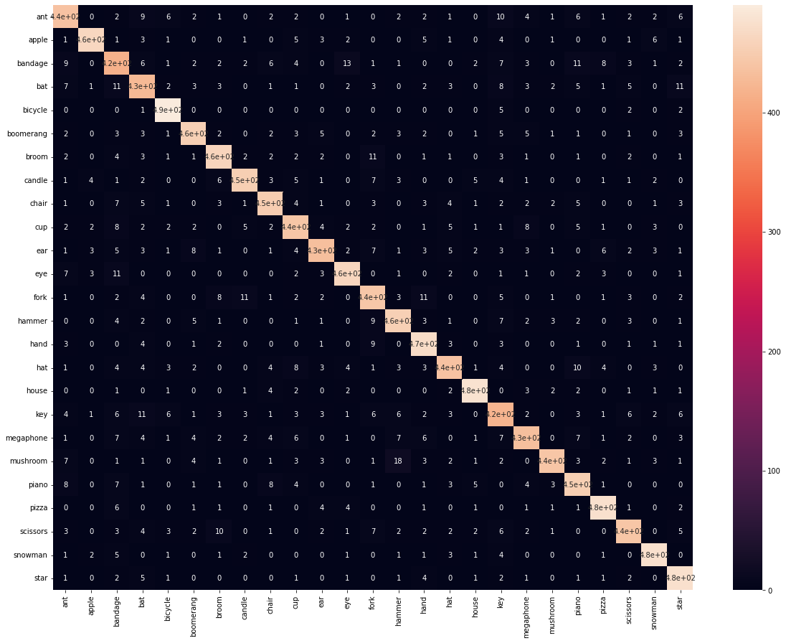
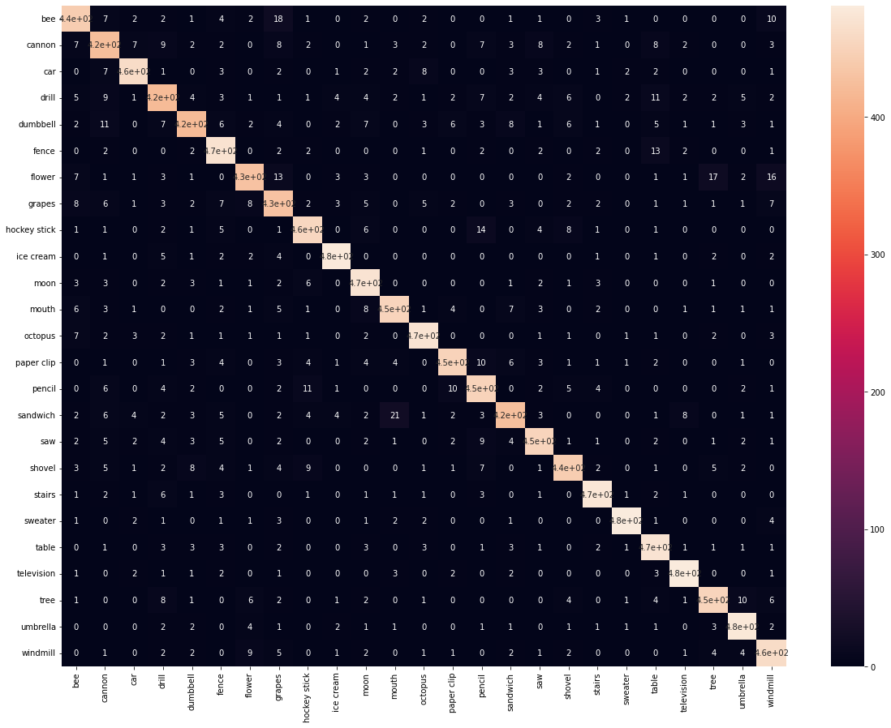

진행상황 - AI part
< model 1 >
< model 2 >
(accuracy)
93.34%
(accuracy)
90.59%
< model 3 >
< model 4 >
(accuracy)
90.80%
(accuracy)
90.67%

Slide 5
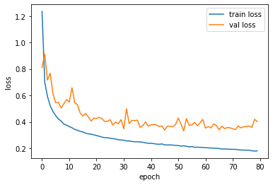
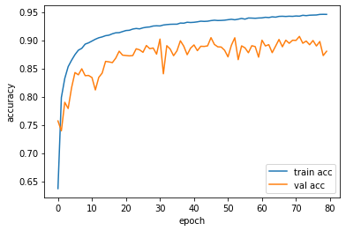
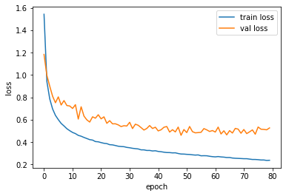
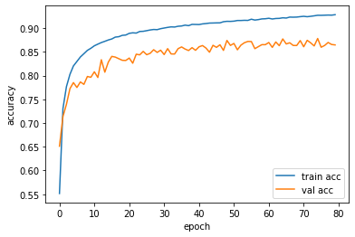
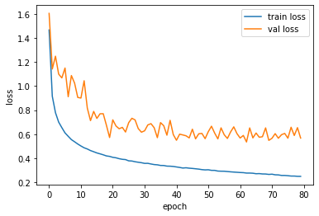
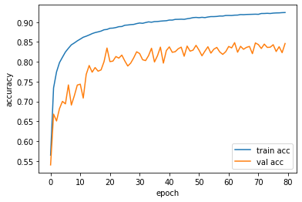
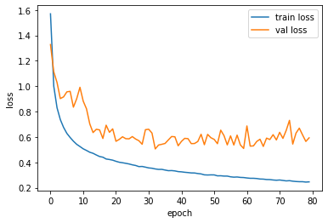
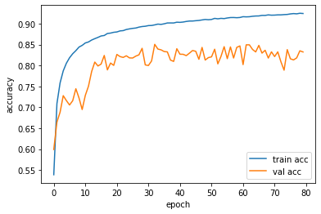
진행상황 - AI part
< model 1 >
< model 2 >
< model 3 >
< model 4 >

Slide 6
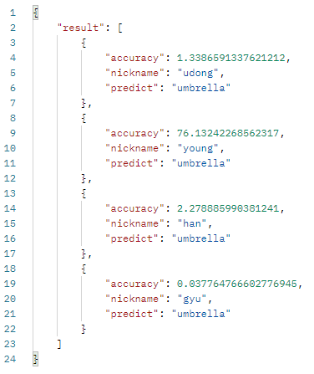
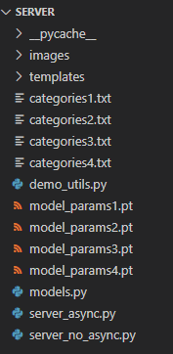
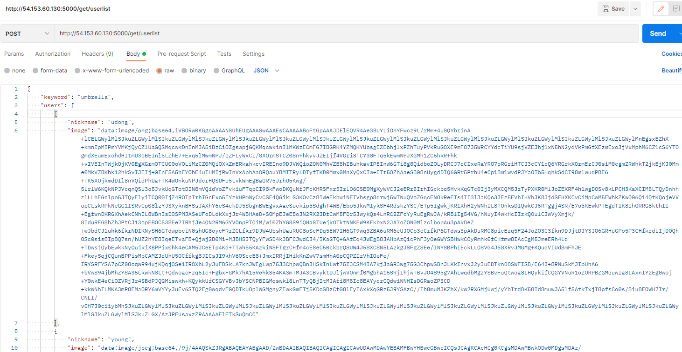
진행 상황 - AI 서버
최종 AI 모델 서빙
Input
Output

Slide 7


진행 상황 - Game Server
socket.emit()
socket.on()
image
image
socket.emit()
Server
Clients
소켓 통신으로 연결된 모든 유저의 그림파일 불러오기

Slide 8
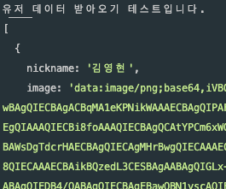
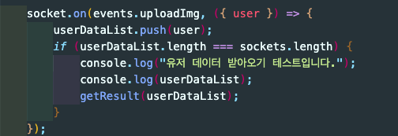
진행 상황 - Game Server
소켓 통신으로 연결된 모든 유저의 그림파일 불러오기

Slide 9
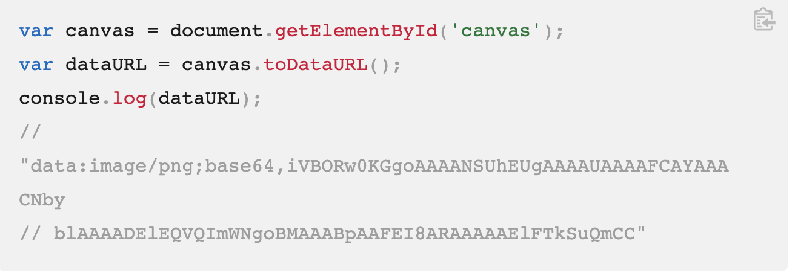
진행 상황 - Game
HTML canvas 태그에 그려진 그림을 base64로 인코딩하는 과정

Slide 10
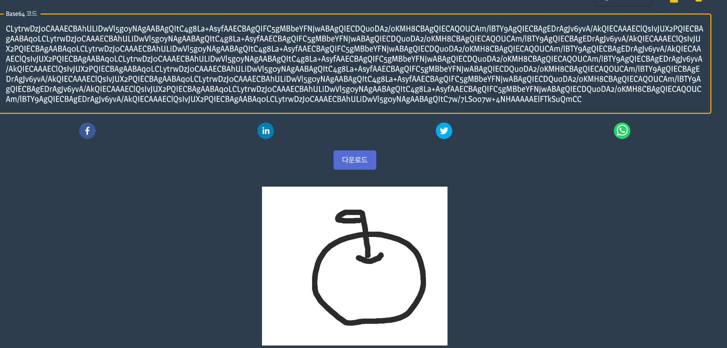
진행 상황 - Game
base64 데이터를 이미지 파일로 디코딩

Slide 11
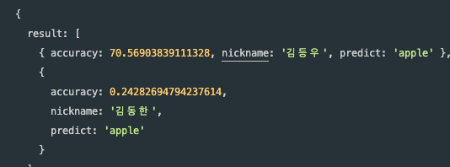
진행 상황 - 게임 서버 & AI 서버 연동
결과값

Slide 12
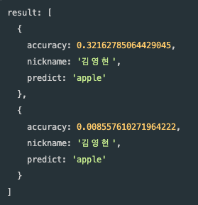
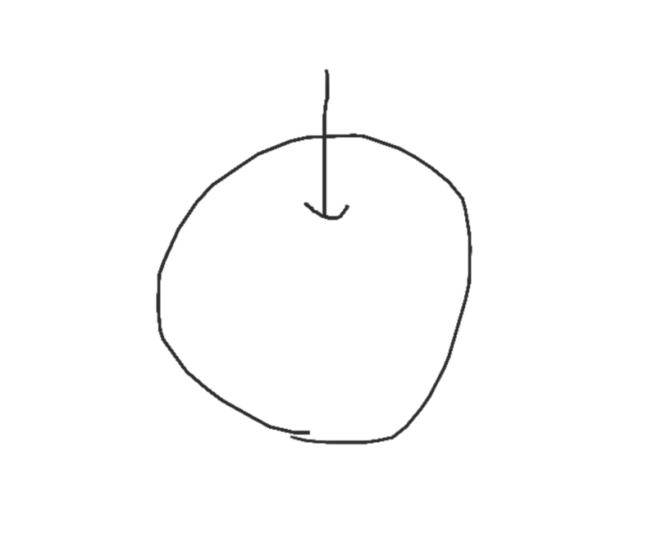
Challenge
Canvas Size: 700 x 600 , Brush Size: 2.5px

Slide 13
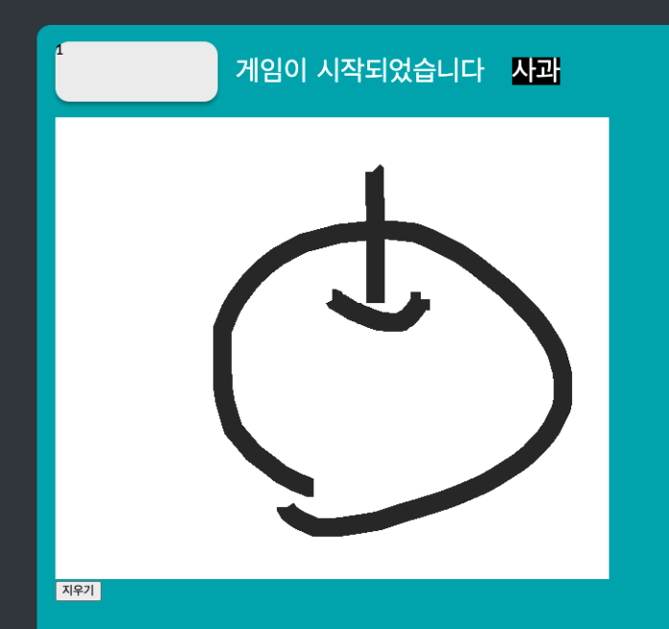
Challenge
Canvas Size : 600 x 500 , Brush Size : 20px

Slide 14
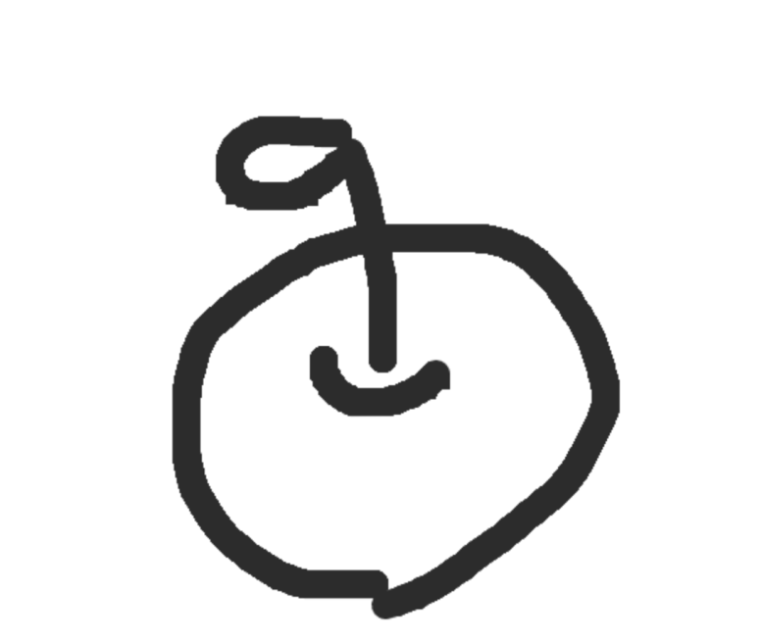
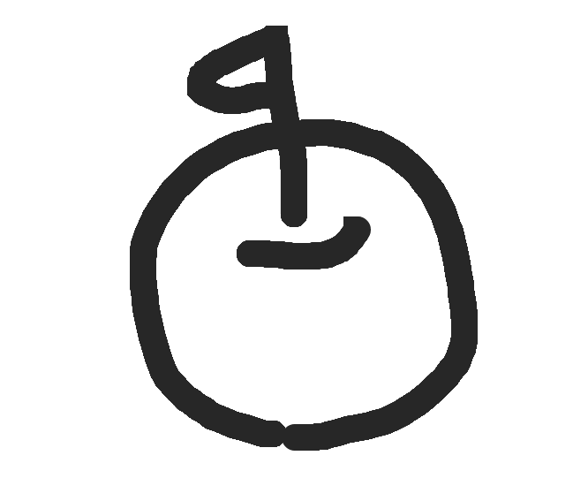
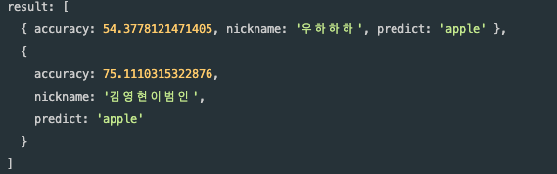
Challenge
1
2
1
2
Canvas Size : 700 x 600 , Brush Size : 30px

Slide 15
진행 상황 - 게임 서버 & AI 서버 연동
Proposed solution for Challenge
bounding box
input for the model
canvas

Slide 16
TO-DO
Game
A.I
게임 종료&재시작
랜덤 제시어
UI UX 개선
배포
시나리오 대비(유저 이탈)
바운딩 박스 구현
등수 매기기
리팩토링

Slide 17
Thank you

